Slide 1

TYPOGRAPHIE
IV – Univers typographiques
Nathalie Le Bel Jehenne

Slide 2
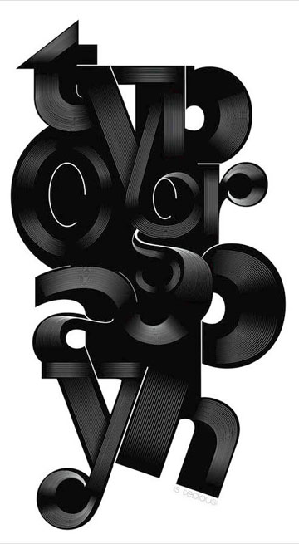
Généralités
Je souhaite vous présenter des créations typographiques
Certains d’entre elles ont reçu des récompenses et méritent notre attention

Slide 3
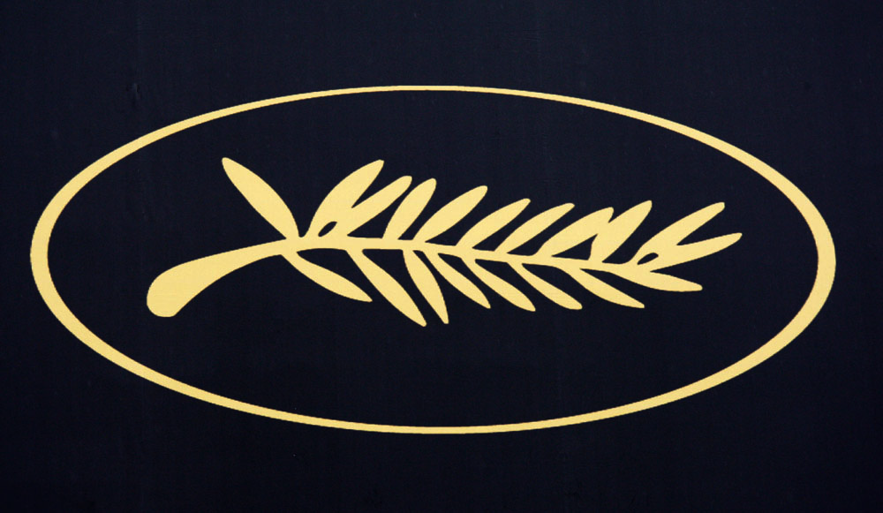
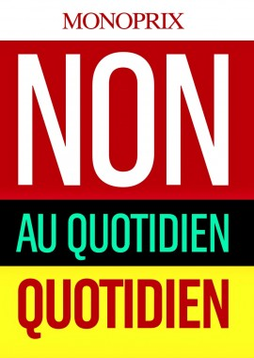
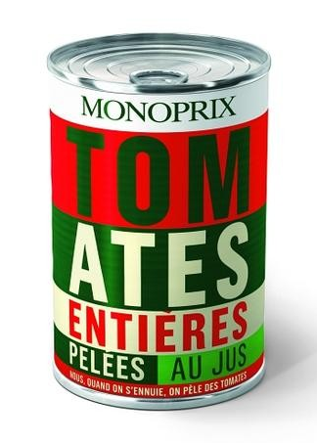
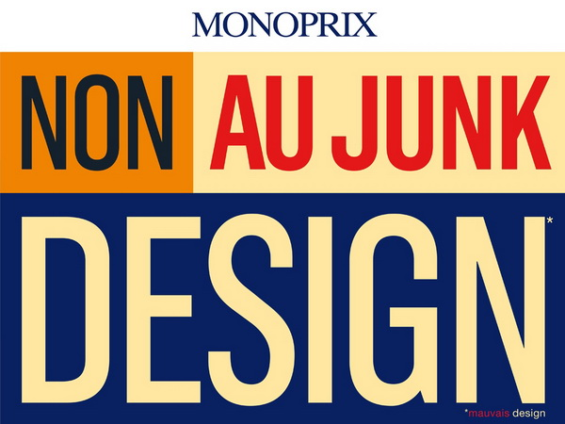
Primé
La campagne de Monoprix a gagné l’ Epica Awards 2011
Des bandes de couleurs, des majuscules sans empattement, telle est la signature graphique
Par ce clin d’œil à Warhol Monoprix casse les codes de la grande distribution

Slide 4
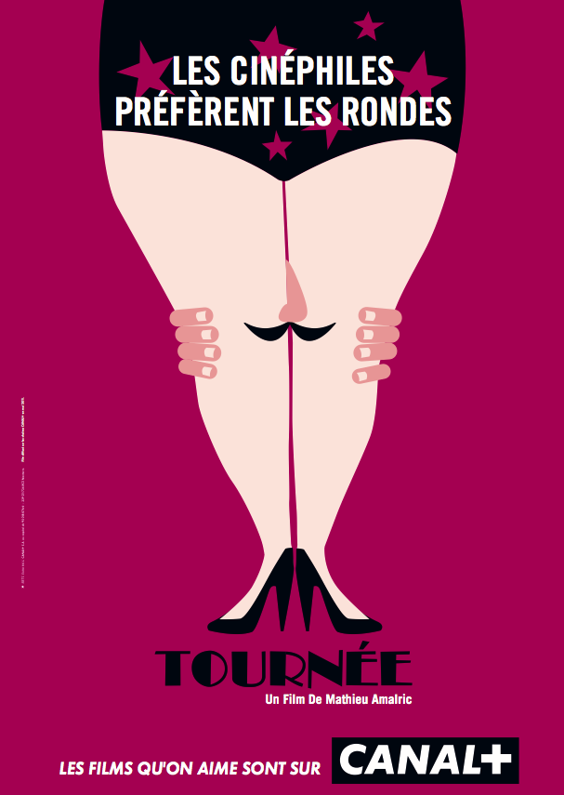
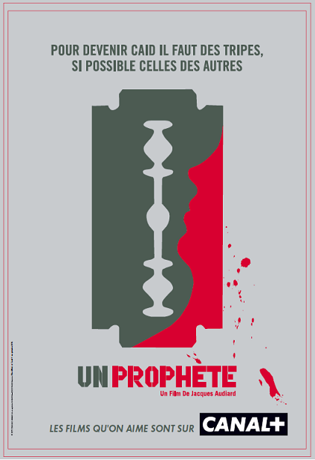
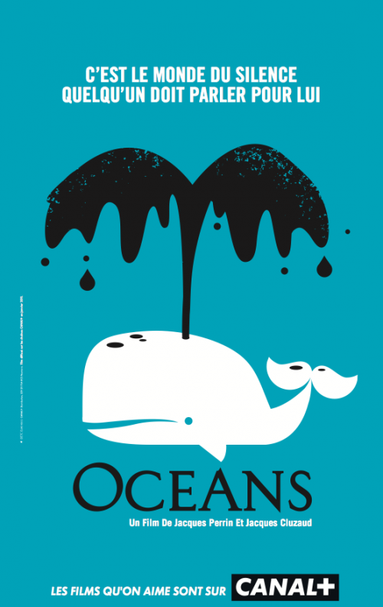
Primé
Canal + mise également sur le rétro et sur une typographie évocative

Slide 8
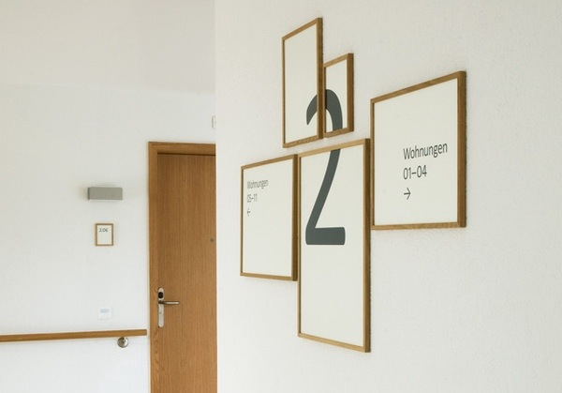
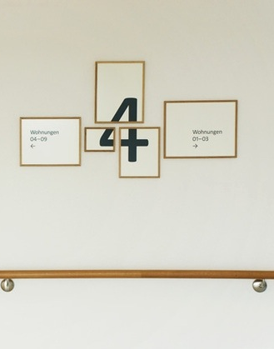
Primé
Voici une signalétique réalisée pour une maison de retraite
Notes:
Voici une signalétique réalisée pour la maison de retraite Hottingen à Zurich par le studio de design suisse Information Architects.
Ce projet a été primé au VLOW! Award de 2010.
Composé de plusieurs cadres qui peuvent se combiner de différentes manières, c’est simple, épuré, graphique.

Slide 9
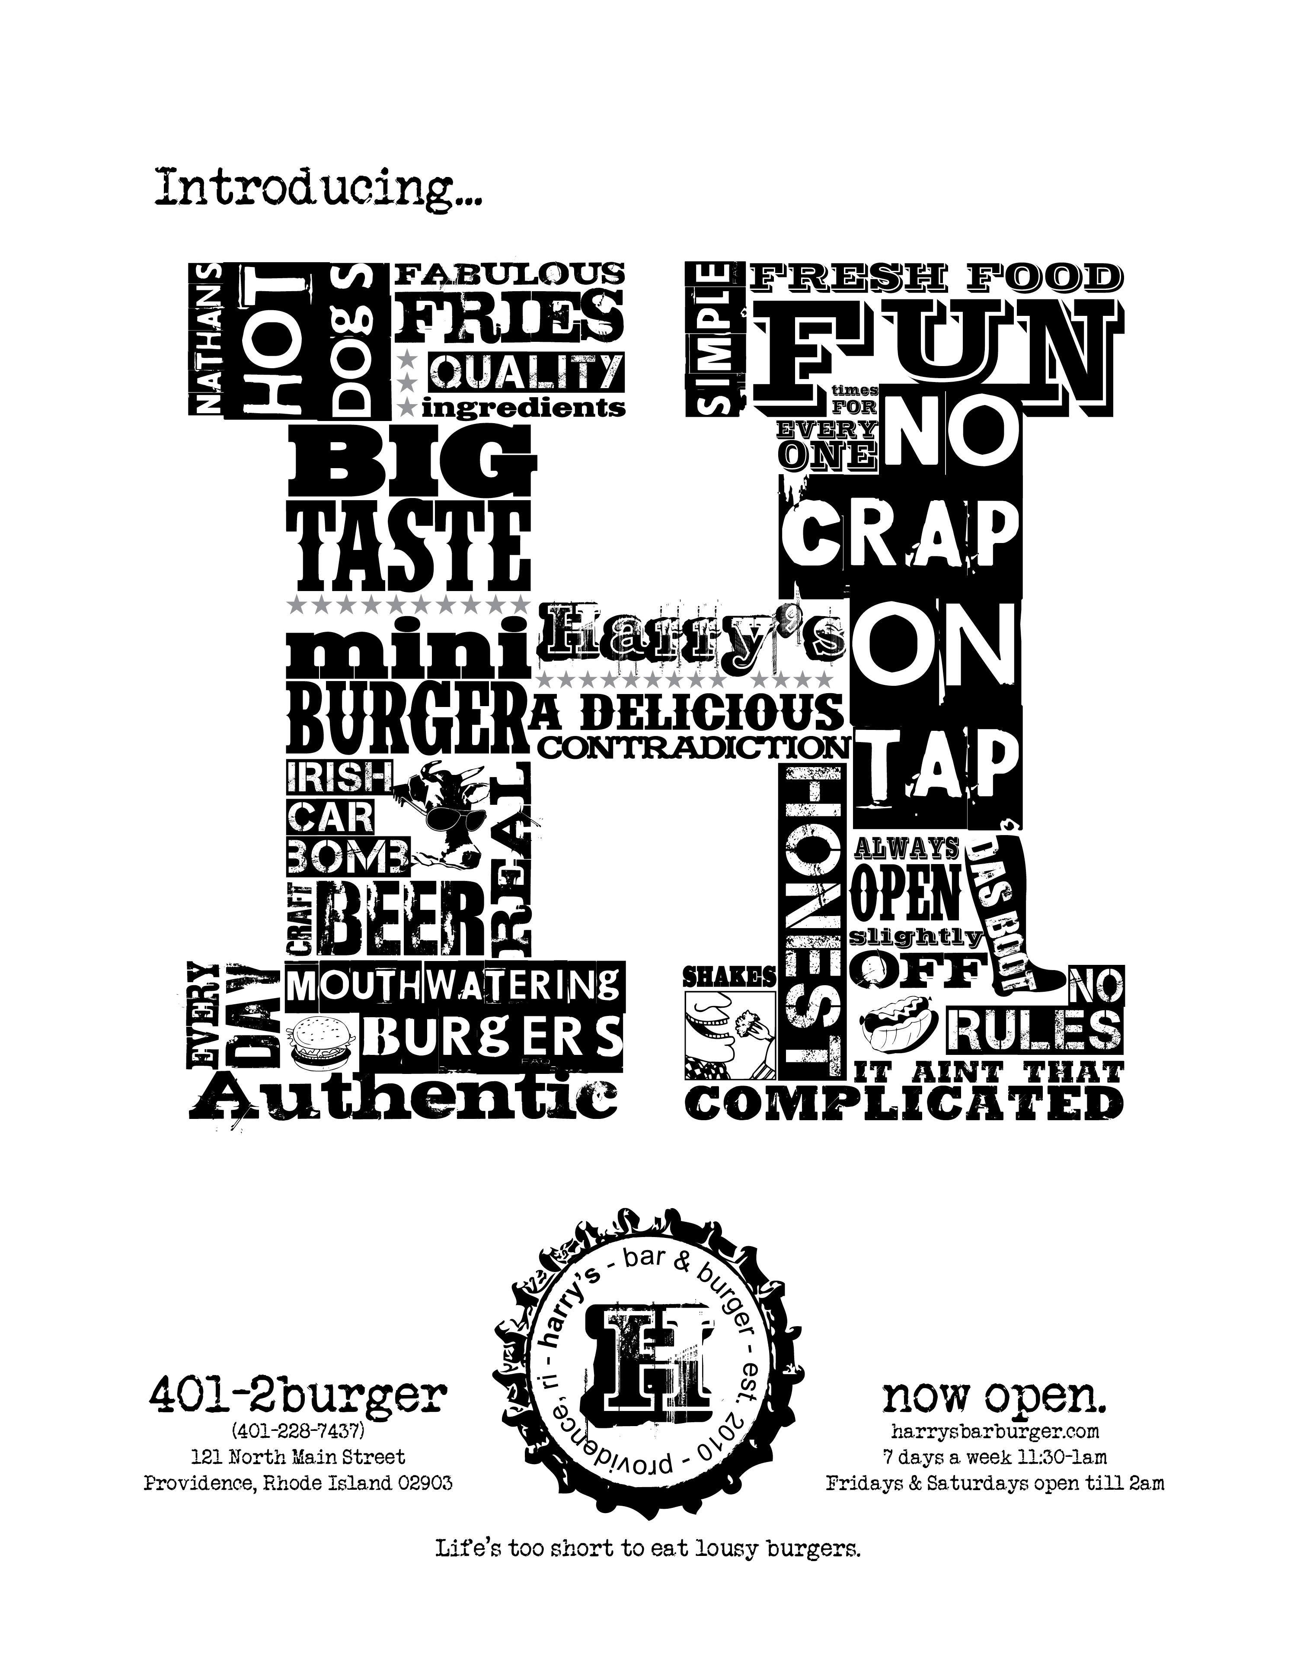
Primé
Annonc presse
Harrys Bar Burger
Notes:
American Graphic Design Award

Slide 10
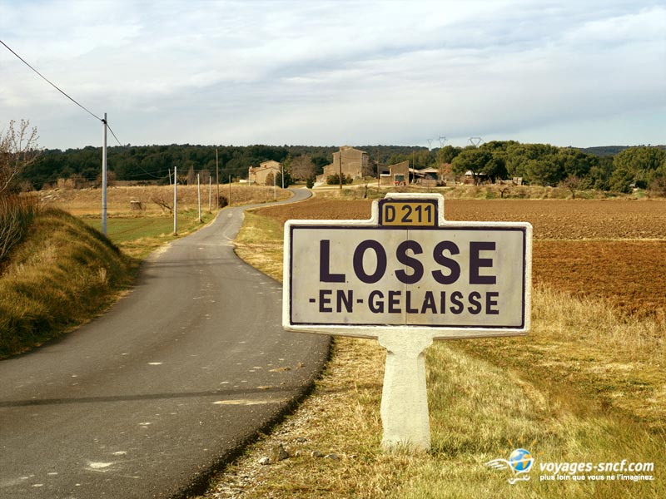
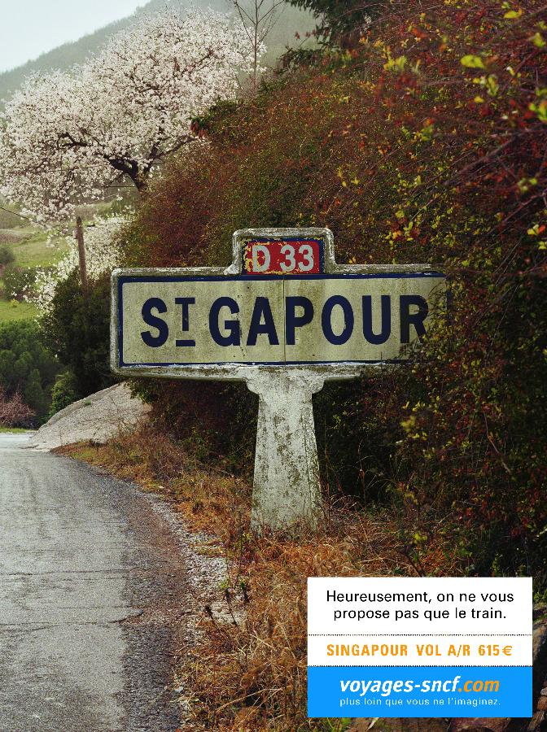
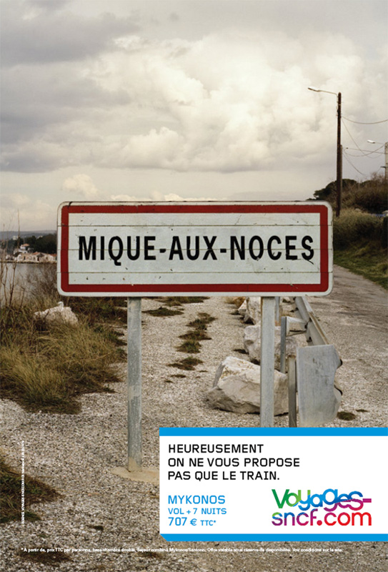
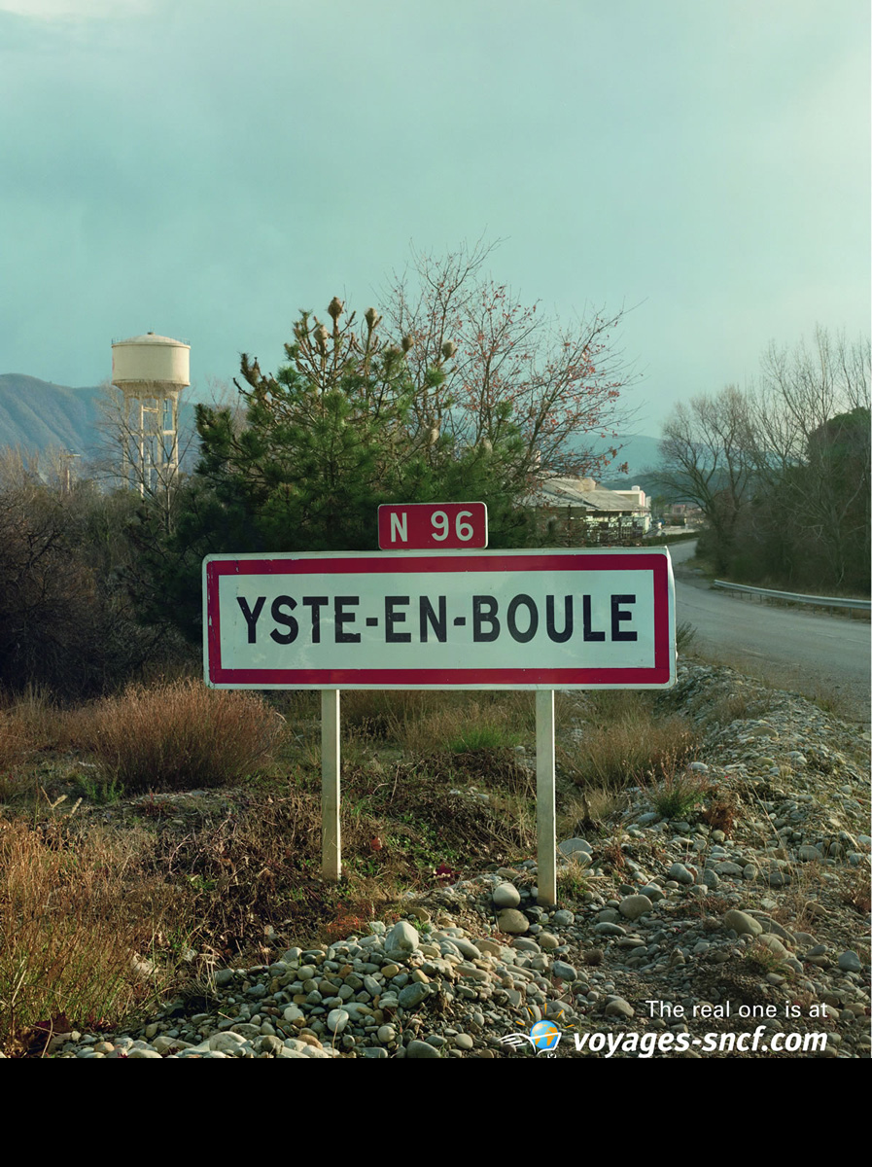
Primé
La SNCF a gangé le grand prix de l’affichage en 2006
Notes:
Cette campagne pour la SNCF a été créée par l’agence DDB (France), par les directeurs de création Alexandre Hervé et Sylvain Thirache, le directeur artistique Sébastien Pierre et le concepteur-rédacteur Jérôme Langlade. Pour moi cette campagne d’affichage est extrêmement bien faite car elle est originale, concise et déclinable. Le slogan ne laisse d’ailleurs aucune place à l’imagination et nous permet de décrypter avec facilité le but de la publicité : créer du traffic sur le site voyages-sncf, faire connaître au grand public les nouvels destinations possibles tout en faisant la promotion de villages français!

Slide 11
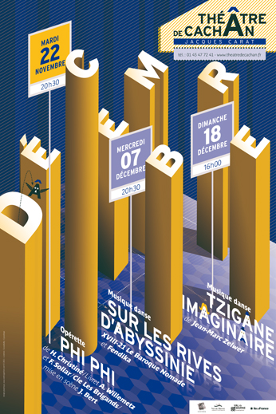
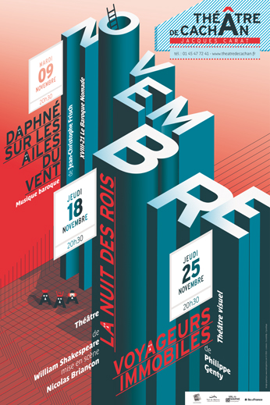
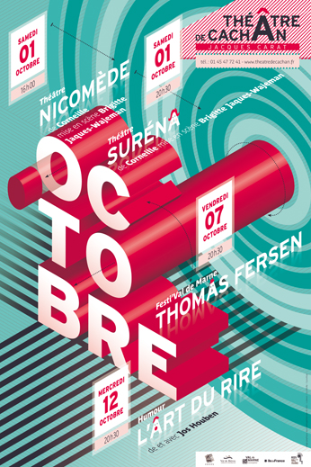
Pas primé mais…
Cédric Gatillon illustre depuis plusieurs saisons les spectacles du Theatre de Cachan
Notes:
Cédric Gatillon

Slide 12
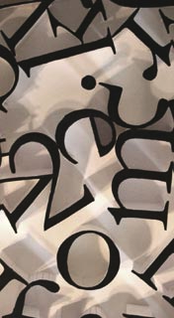
La vie en typo
Imaginons un instant que nous vivions au pays de la typographie
Je vous propose un voyage au pays de la typo créative
Paris en typo

Slide 13
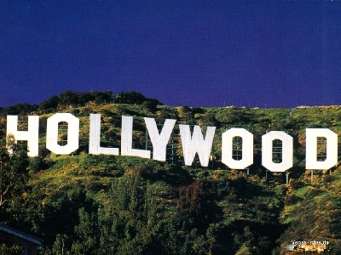
Paysage typographique

Slide 14
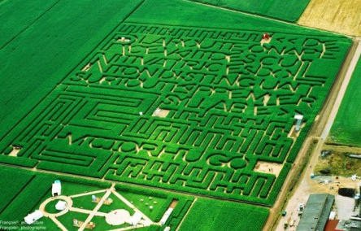
Labyrinthe typographique

Slide 15
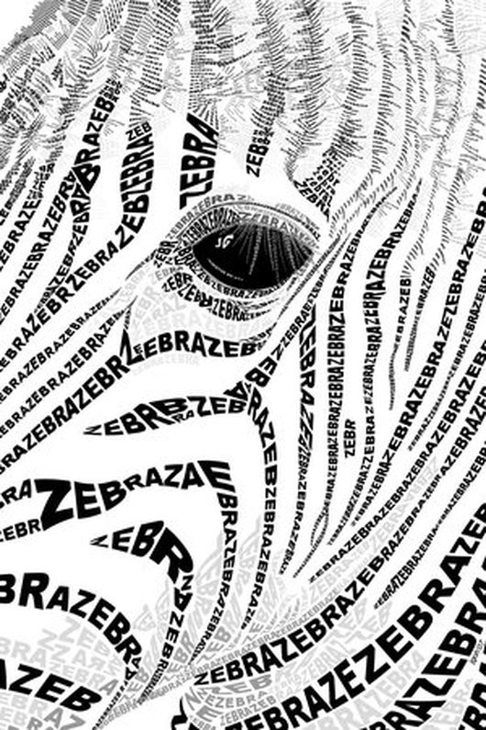
Animal typographique
Notes:
In place of flowers, trees and plants the "Christian Garden" in Berlin-Marzahn is a garden of type. A claustral colonnade built from golden aluminium letters quoting words from the old and new testament. Whereas the landscape and garden design is done by the German office "relais Landschaftsarchitekten" the typography is done by Alexander Branczyk. The designer even designed an exclusive font for the project.

Slide 16
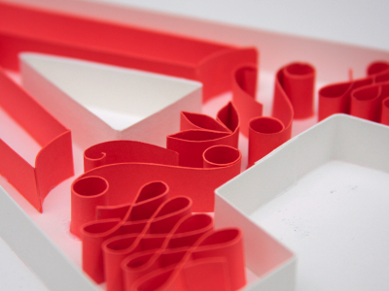
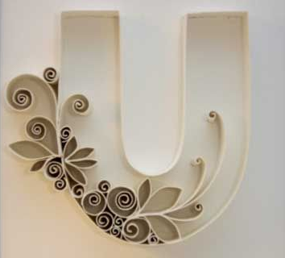
Typographie de papier
Notes:
Teresa Wozniak, étudiante en design à Halifax, Canada, a créé cet alphabet de papier

Slide 17
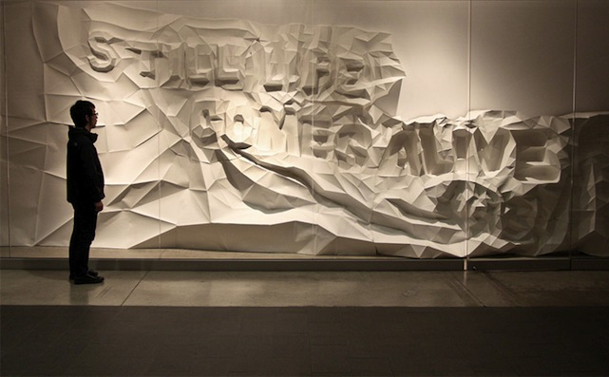
Typographie de carton
Notes:
Six jeunes étudiants de la Concordia University : Kyosuke Nishida, Brian Li, Sean Yendrys, Dominic Liu, Stefan Spec et Duc Tran –
Ont récemment créé ce projet étonnant appelé Still Life Comes Alive.
Des milliers de morceaux de papier pliés ont été collées ensemble et utilisés pour construire ce paysage typographique impressionnant.
Ce projet a reçu le Prix d'excellence dans la catégorie non publié et a été le gagnant de la Typographie inaugurale communications Arts annuel.

Slide 18
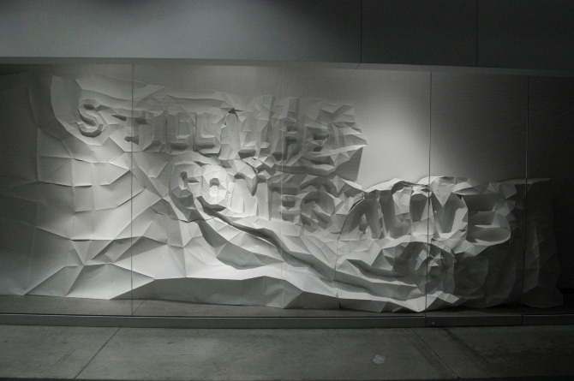
Typographie de carton
Notes:
Six jeunes étudiants de la Concordia University : Kyosuke Nishida, Brian Li, Sean Yendrys, Dominic Liu, Stefan Spec et Duc Tran –
Ont récemment créé ce projet étonnant appelé Still Life Comes Alive.
Des milliers de morceaux de papier pliés ont été collées ensemble et utilisés pour construire ce paysage typographique impressionnant.
Ce projet a reçu le Prix d'excellence dans la catégorie non publié et a été le gagnant de la Typographie inaugurale communications Arts annuel.

Slide 19
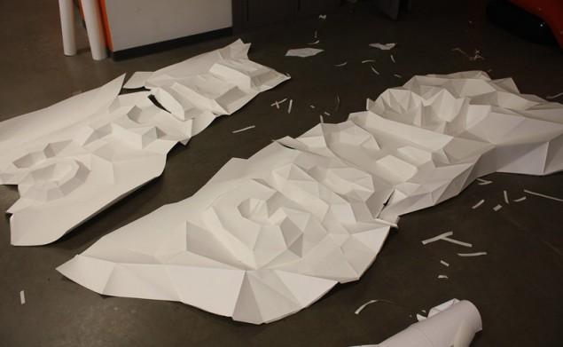
Typographie de carton
Notes:
Six jeunes étudiants de la Concordia University : Kyosuke Nishida, Brian Li, Sean Yendrys, Dominic Liu, Stefan Spec et Duc Tran –
Ont récemment créé ce projet étonnant appelé Still Life Comes Alive.
Des milliers de morceaux de papier pliés ont été collées ensemble et utilisés pour construire ce paysage typographique impressionnant.
Ce projet a reçu le Prix d'excellence dans la catégorie non publié et a été le gagnant de la Typographie inaugurale communications Arts annuel.

Slide 20
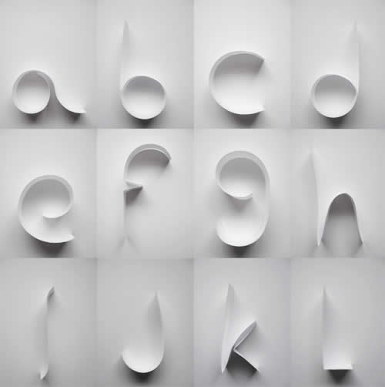
Notes:
Justine Sutton a réalisé cette typographie avec de petits bouts de papier

Slide 21
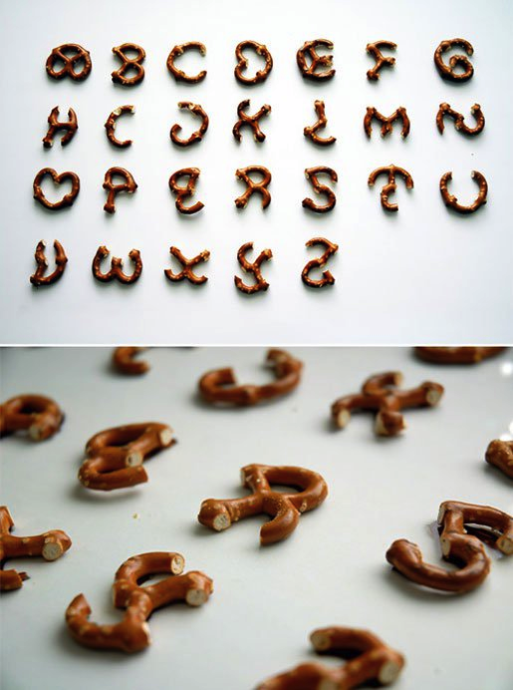
Typographie salée

Slide 22
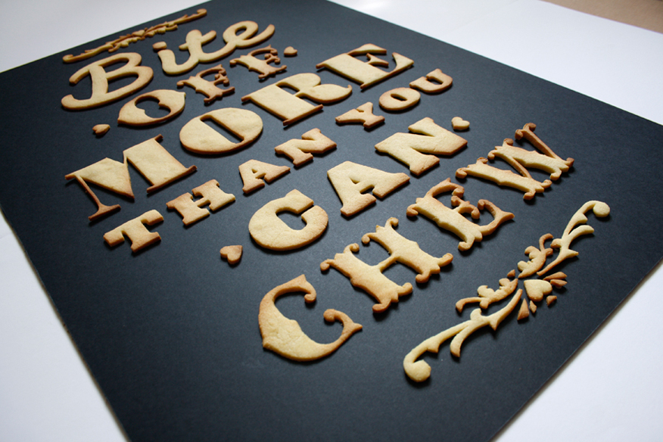
Typographie sucrée
Notes:
Six jeunes étudiants de la Concordia University : Kyosuke Nishida, Brian Li, Sean Yendrys, Dominic Liu, Stefan Spec et Duc Tran –
Ont récemment créé ce projet étonnant appelé Still Life Comes Alive.
Des milliers de morceaux de papier pliés ont été collées ensemble et utilisés pour construire ce paysage typographique impressionnant.
Ce projet a reçu le Prix d'excellence dans la catégorie non publié et a été le gagnant de la Typographie inaugurale communications Arts annuel.

Slide 23
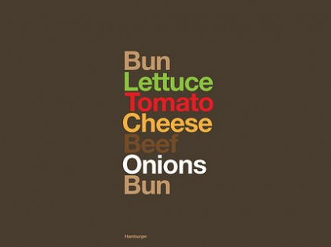
Hamburger typographique
Notes:
Hamburger typographique

Slide 24
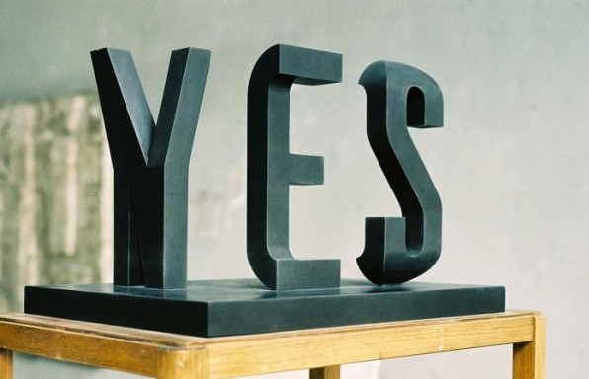
Scupture typographique
Notes:
No by Markus Raetz

Slide 25
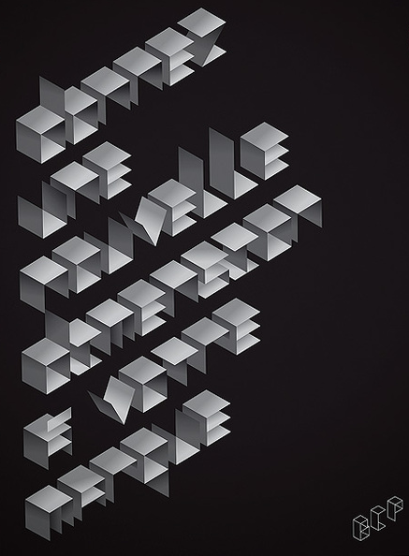
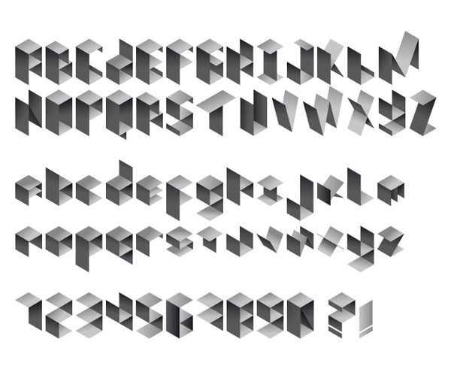
Notes:
Nicolas Baillargeon

Slide 26
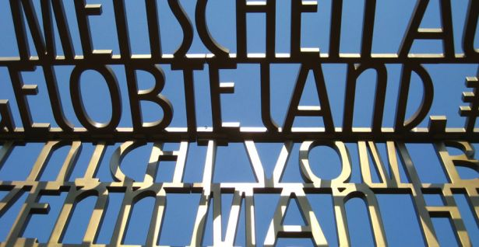
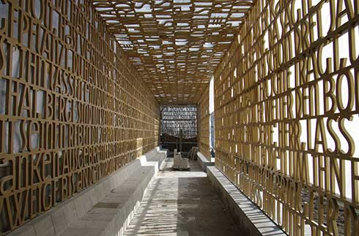
Jardin typographique
Notes:
A la place des flaurs, arbres et gazon le "Christian Garden" de Berlin-Marzahn est un jardin typographique. Un claustra d’aluminium doré en forme de lettres constitue des mots et des phrasesdu nouveau testament.

Slide 27
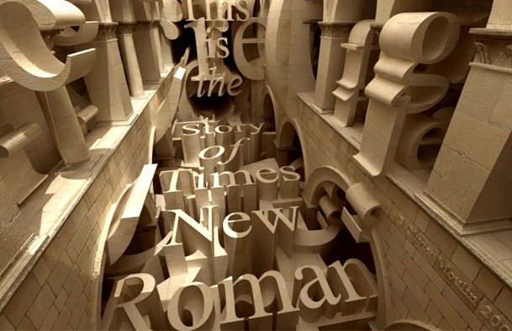
Architecture typographique
Notes:
Times New Roman : Paysage imaginaire en 3D

Slide 28
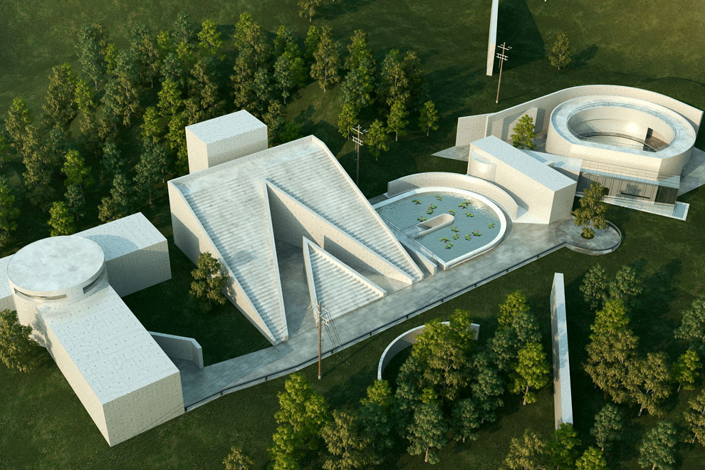
Architecture typographique
Notes:
Chris LabrooyT, Un artiste anglais qui mélange avec talent les lettres et les matières pour des compositions typographiques en 3D.
Typography design based on the architecture of Tadao Ando

Slide 29
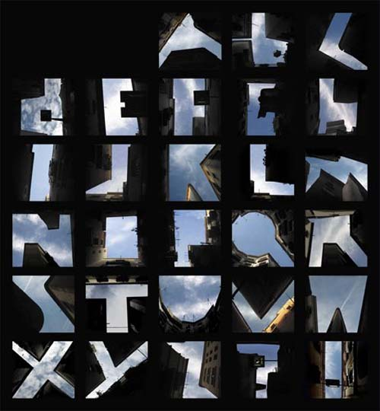
Urbanité typographique

Slide 30
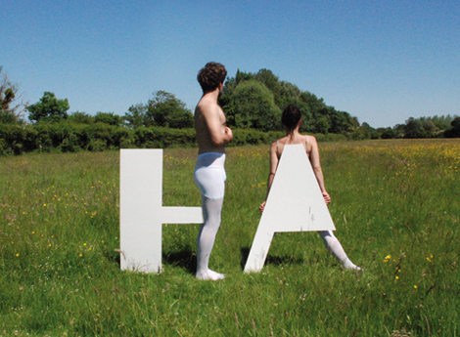
Notes:
Anna Chevance « Le corps typographique »

Slide 31
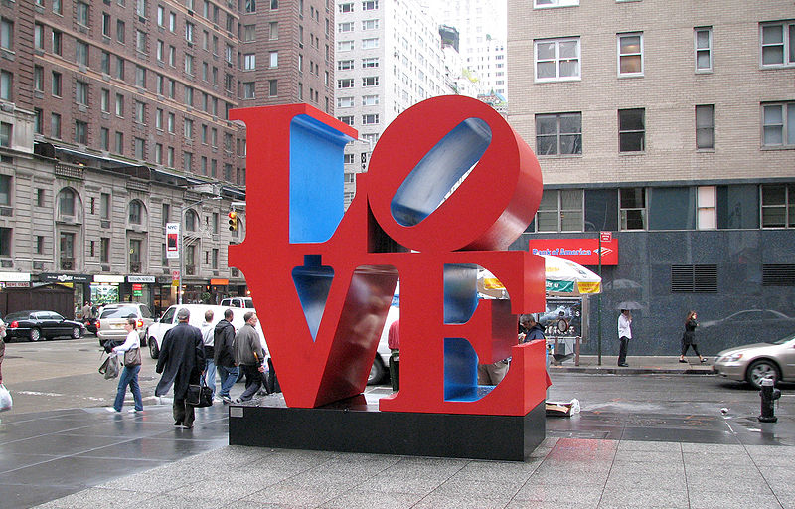
Urbanité typographique
Notes:
Robert Indiana
C'est un artiste américain associé au mouvement du pop art.
la sculpture LOVE de Robert Indiana a élu domicile dans les rues les villes des 4 coins du globe : New York, Madrid, Singapour, Taipei, Shanghai, Montréal…

Slide 32
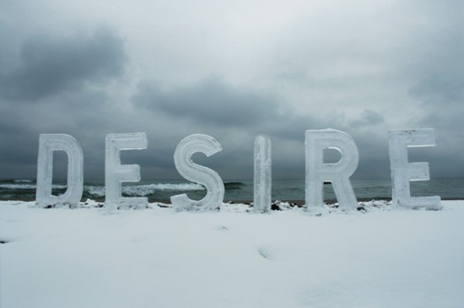
Typographie de glace
Notes:
Ice typography
mots en glace conçus dans des lieux extérieurs afin de donner une ambiance particulière. Ces créations pensées par Nicole Dextras impressionnent par leur qualité.

Slide 33
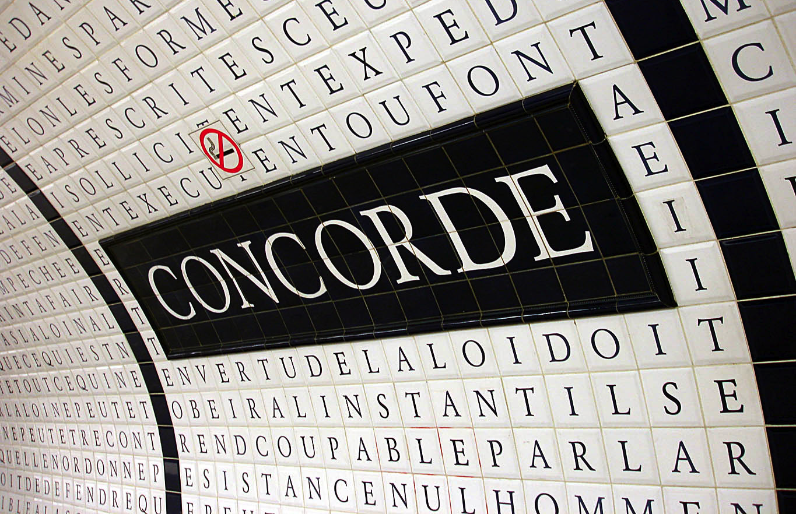
Station de métro typographique
Notes:
In place of flowers, trees and plants the "Christian Garden" in Berlin-Marzahn is a garden of type. A claustral colonnade built from golden aluminium letters quoting words from the

Slide 34
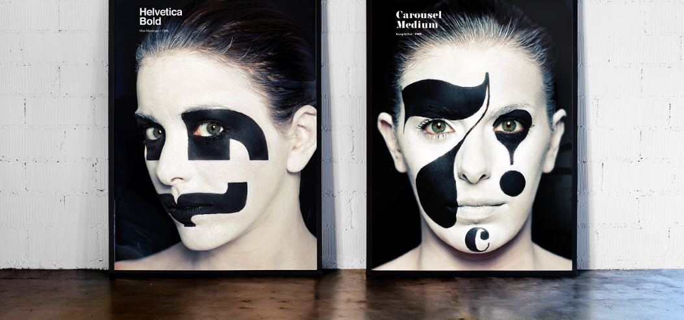
Typographie et maquillage
Notes:
un projet typographique assez sympa découvert sur le blog de Geoffrey Dorne

Slide 35
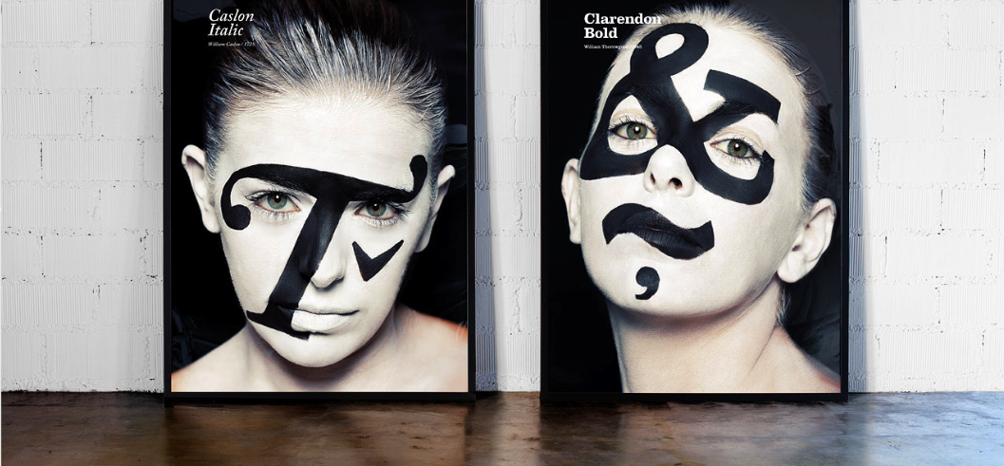
Typographie et maquillage
Notes:
un projet typographique assez sympa découvert sur le blog de Geoffrey Dorne

Slide 36
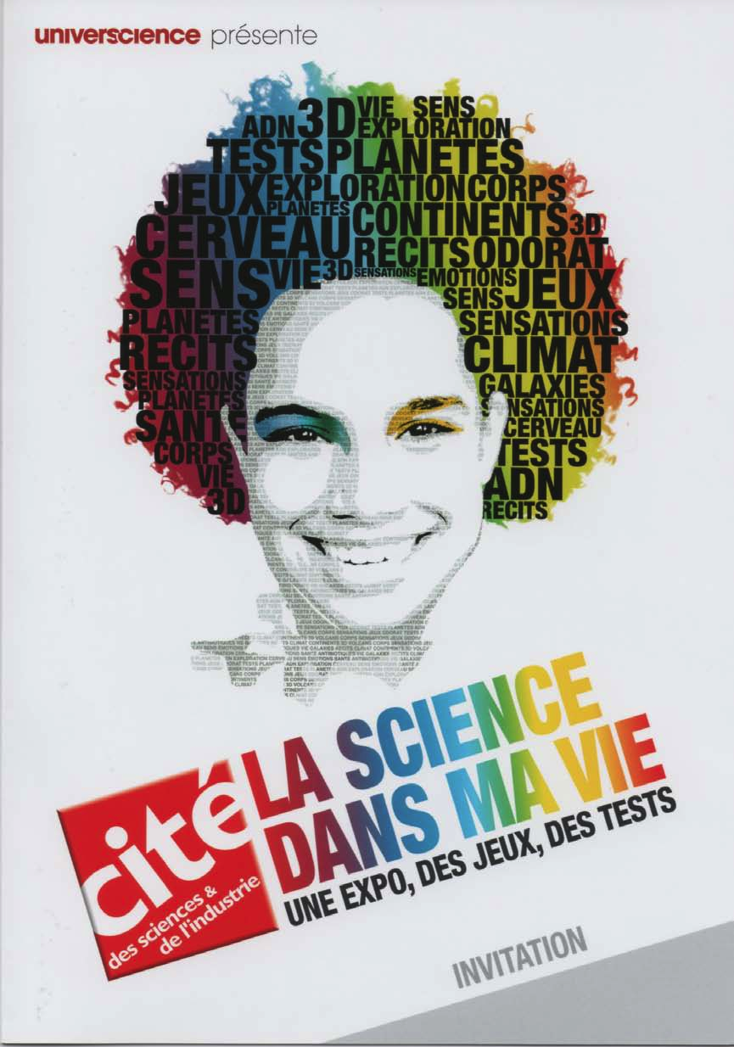
Coiffure typographique

Slide 37
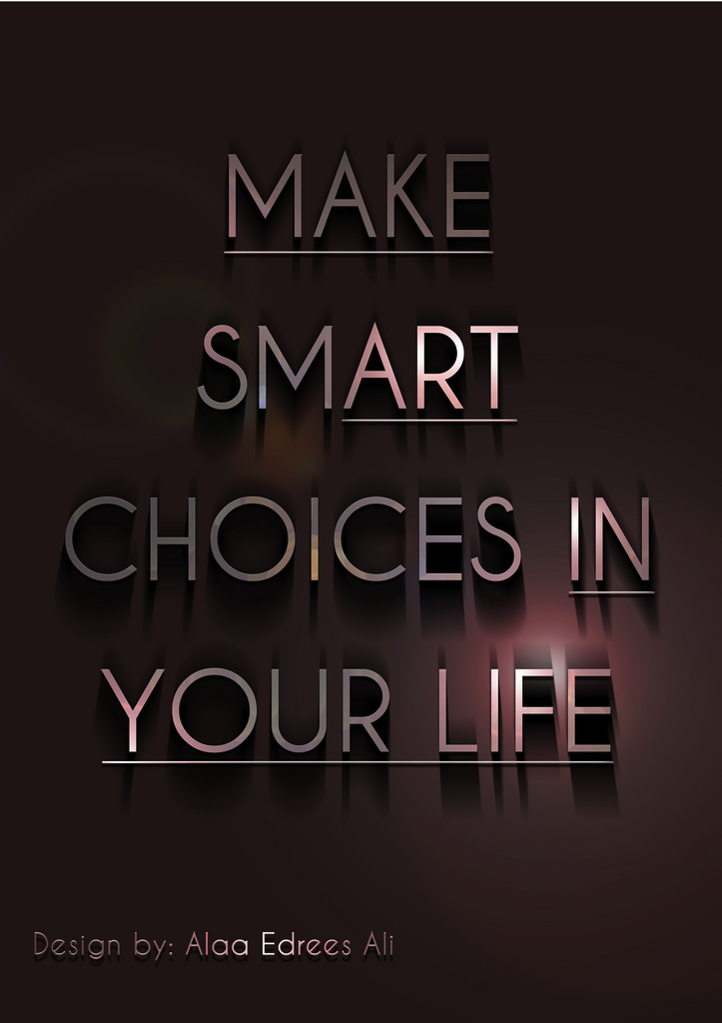
Typographie de métal
Notes:
Six jeunes étudiants de la Concordia University : Kyosuke Nishida, Brian Li, Sean Yendrys, Dominic Liu, Stefan Spec et Duc Tran –
Ont récemment créé ce projet étonnant appelé Still Life Comes Alive.
Des milliers de morceaux de papier pliés ont été collées ensemble et utilisés pour construire ce paysage typographique impressionnant.
Ce projet a reçu le Prix d'excellence dans la catégorie non publié et a été le gagnant de la Typographie inaugurale communications Arts annuel.

Slide 38
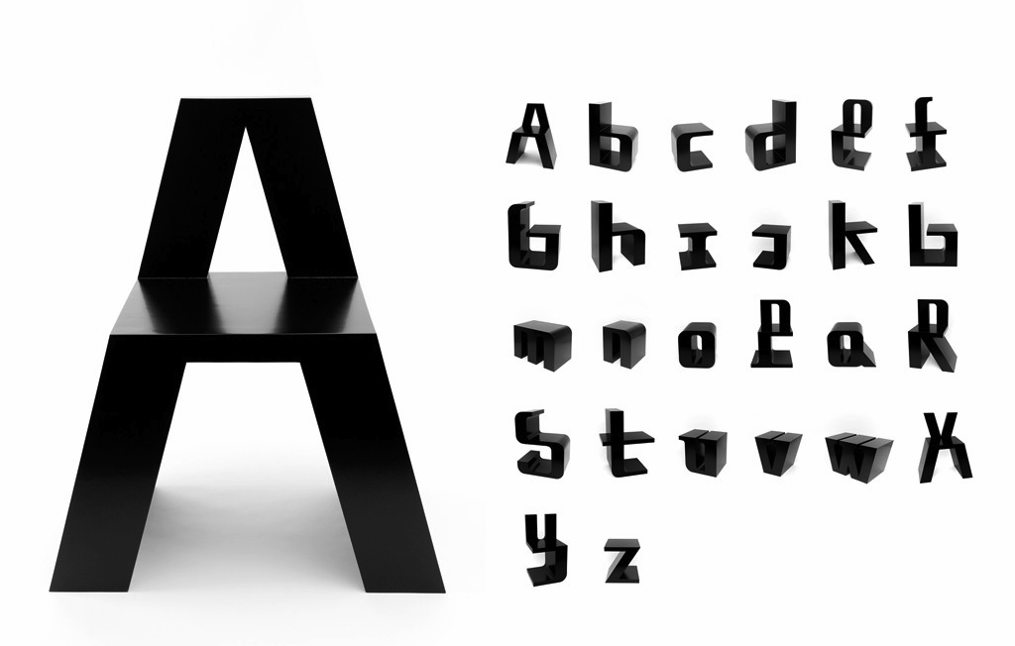
Mobilier typographique
Notes:
Excellente idée du designer hollandais Roeland Otten : les ABChairs ou chaises alphabet. Une série de 26 chaises typographiques sur lesquelles on peut donc s’asseoir mais aussi composer des mots de fort belle dimension.

Slide 39
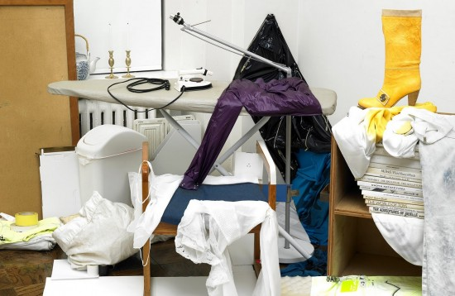
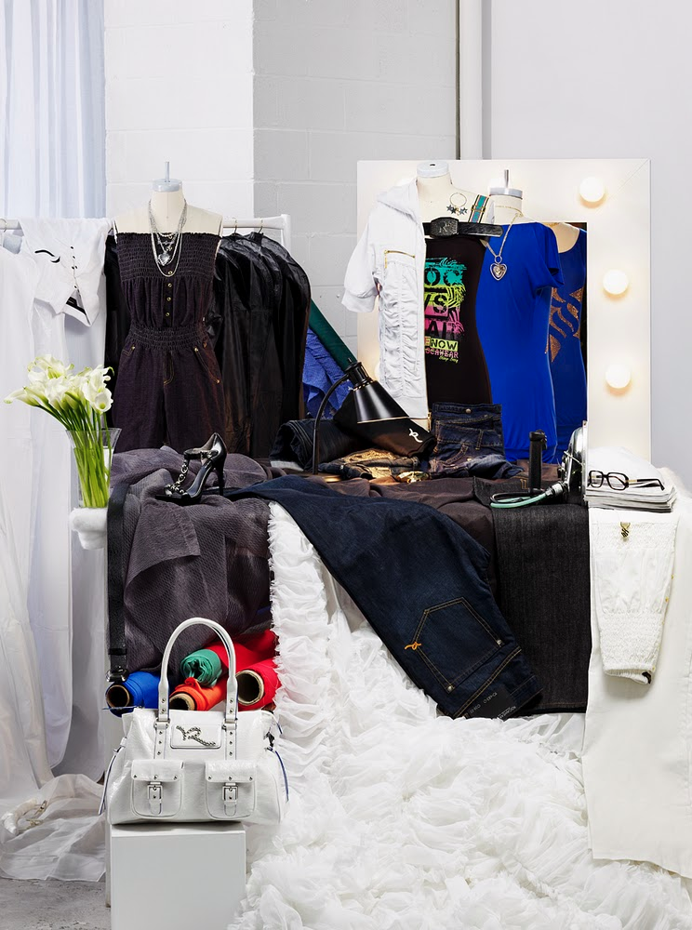
Photographie typographique
Notes:
série de l’artiste et photographe autrichien Bela Borsodi avec ces visuels intitulés “Alphabets Everyday”. Commandité pour WAD Magazine, ce shooting typographique met en scène chaque lettres dans des situations du quotidien pour écrire le mot Alphabets.

Slide 40

Notes:
Robert Boyle

Slide 41

Typographie et topographie
Notes:
Le designer Andy Woodruff et Axis Maps ont ainsi dépoussiéré les plans standards avec des cartes typographiques de Chicago et de Boston.
Le principe est simple : des mots viennent tapisser les artères de la ville et les éléments urbains (nom de rues, de parcs, de lacs…). Des mots qui définissent le territoire dans tous ses recoins.

Slide 42

Notes:
Oded Ezer

Slide 43



Notes:
Julian Franky Tobon
L’illustrateur et typographe colombien Julian Franky Tobon, basé à Bogota, vient d’élaborer une typo expérimentale qui s’inspire des textures, des motifs et des patrons issus de l’univers du textile

Slide 44

Notes:
Julian Franky Tobon
L’illustrateur et typographe colombien Julian Franky Tobon, basé à Bogota, vient d’élaborer une typo expérimentale qui s’inspire des textures, des motifs et des patrons issus de l’univers du textile

Slide 45

Notes:
Anna Chevance « Le corps typographique »

Slide 46






Typographie évocatrice

Slide 47

Calango une typo animée
Réalisé par
Maria Jose Heredia Torrero
Démonstration
Notes:
Le Calango est une typographie « vivante » qui se présente sous forme de caractères animés avec plusieurs versions de chaque lettre et avec un ensemble de calques nécessaires pour personnaliser la typographie selon votre goût. Réalisé par Maria Jose Heredia Torrero (qui nous vient du Mexique) ce caractère comprend 105 glyphes et est proposé en deux versions. Une version bi-colore et pleine et une version sous forme de contours. Les deux sont disponibles en version animée ou statique.

Slide 48


http://www.ddina.com/index.php?/2011/typographic-music/
Notes:
Anna Chevance « Le corps typographique »

Slide 49

www.wordle.net
Notes:
Anna Chevance « Le corps typographique »

Slide 50

Typographie et humour

Slide 51


Slide 52


Slide 53


Slide 54


Slide 55


Slide 56

Notes:
Olly moss graphiste anglais de 21 ans : des créations de t-shirts, des séries de posters et affiches toujours très inspirés

Slide 57


Ambigrammes
Notes:
Un ambigramme, en anglais ambigram, est la figure graphique d'un mot qui, vu sous une certaine symétrie ou avec une certaine rotation, donne soit le même mot, soit un autre mot.
L'existence d'ambigrammes est rendue possible par la capacité humaine à reconnaître des caractères réalisés de manière imparfaite. La réalisation d'ambigrammes est souvent un thème d'exercices dans les écoles de graphisme et nécessite la maîtrise des illusions d'optique et des symétries. C'est aussi un exercice de calligraphie au même titre que le calligramme.

Slide 58


Ambigrammes
Notes:
Un ambigramme, en anglais ambigram, est la figure graphique d'un mot qui, vu sous une certaine symétrie ou avec une certaine rotation, donne soit le même mot, soit un autre mot.
L'existence d'ambigrammes est rendue possible par la capacité humaine à reconnaître des caractères réalisés de manière imparfaite. La réalisation d'ambigrammes est souvent un thème d'exercices dans les écoles de graphisme et nécessite la maîtrise des illusions d'optique et des symétries. C'est aussi un exercice de calligraphie au même titre que le calligramme.

Slide 59


Ambigrammes
Notes:
Un ambigramme, en anglais ambigram, est la figure graphique d'un mot qui, vu sous une certaine symétrie ou avec une certaine rotation, donne soit le même mot, soit un autre mot.
L'existence d'ambigrammes est rendue possible par la capacité humaine à reconnaître des caractères réalisés de manière imparfaite. La réalisation d'ambigrammes est souvent un thème d'exercices dans les écoles de graphisme et nécessite la maîtrise des illusions d'optique et des symétries. C'est aussi un exercice de calligraphie au même titre que le calligramme.

Slide 60

Ambigrammes
Notes:
Anna Chevance « Le corps typographique »

Slide 61

Ambigrammes
Notes:
Anna Chevance « Le corps typographique »

Slide 62

Ambigrammes
Notes:
Anna Chevance « Le corps typographique »

Slide 63

Ambigrammes
Notes:
Anna Chevance « Le corps typographique »

Slide 64

Ambigrammes
Notes:
Anna Chevance « Le corps typographique »

Slide 65

Ambigrammes
Notes:
Anna Chevance « Le corps typographique »

Slide 66

Ambigrammes
Notes:
Anna Chevance « Le corps typographique »

Slide 67

Ambigrammes
Notes:
Anna Chevance « Le corps typographique »

Slide 68

Ambigrammes
Notes:
Anna Chevance « Le corps typographique »

Slide 69

Ambigrammes
Notes:
Anna Chevance « Le corps typographique »

Slide 70

Ambigrammes
Notes:
Anna Chevance « Le corps typographique »

Slide 71

Ambigrammes
Notes:
Anna Chevance « Le corps typographique »

Slide 72

Ambigrammes
Notes:
Anna Chevance « Le corps typographique »

Slide 73

Ambigrammes
Notes:
Anna Chevance « Le corps typographique »

Slide 74

Ambigrammes
Notes:
Anna Chevance « Le corps typographique »

Slide 75

Ambigrammes
Notes:
Anna Chevance « Le corps typographique »

Slide 76

De votre attention
Notes:
«Il n'y a aucune recherche, des dégradés grossiers, c'est le degré zéro de l'illustration», explique Grégory Kapustin, créateur de Onsetapelaffiche.fr et directeur d'une agence de communication.
«A l'origine, on a voulu monter un site de graphistes pour rigoler de l'affiche et proposer des solutions alternatives meilleures.» Mais les internautes en ont décidé autrement. Et en deux semaines, le site a enregistré 25.000 visites.

